Slide 1
Оценка статуса питания организма и разработка мероприятий по его оптимизации.
Лекция 11
Тема:
2021 г.

Slide 2
Пищевой статус — это комплекс показателей, отражающих адекватность фактического питания реальным потребностям организма с учетом условий его существования. Различают оптимальный, избыточный и недостаточный пищевые статусы. При оптимальном пищевом статусе человек питается по нормам, достаточным для реальных условий существования. Избыточный и недостаточный статусы питания (неоптимальные) связаны с соответствующими нарушениями в количественных и качественных показателях фактического питания.

Slide 3
Нарушения в показателях пищевого статуса являются первыми признаками дисбаланса гомеостатических систем на этапе еще несформировавшейся патологии и, как правило, могут быть алиментарно скорректированы при условии их правильной диагностики. В противном случае дальнейшая отрицательная динамика показателей пищевого статуса неизбежно приведет к развитию болезни со всеми вытекающими последствиями. В целом по стране избыточная масса тела наблюдается у 47,6% мужчин и 35,6% женщин, ожирение — у 19% и 27,6% мужчин и женщин соответственно. Это чревато ростом хронических заболеваний, проблем с сердечно-сосудистой системой, гипертонией, диабетом. Последние данные свидетельствуют о том, что люди с избыточной массой тела оказываются в группе риска тяжелых осложнений и при заражении коронавирусом.

Slide 4
Нарушения питания — как недостаточность питания, так и ожирение — имеют важное значение для клинической медицины. Дефицит нутриентов может быть обусловлен рядом механизмов:
1) физиологическими, анатомическими или психические нарушениями поступления пищи;
2) расстройствами
переваривания или всасывания;
Осложнения, в том числе нарушения иммунного статуса, замедление восстановления функционального состояния и заживления ран значительно чаще встречаются у людей с нарушением питания. Наряду с недостаточностью питания исключительно большое и возрастающее внимание уделяется ожирению, которое рассматривается в контексте проблемы неинфекционных заболеваний.
3) метаболическими нарушениями;
4) катаболическими процессами.

Slide 5
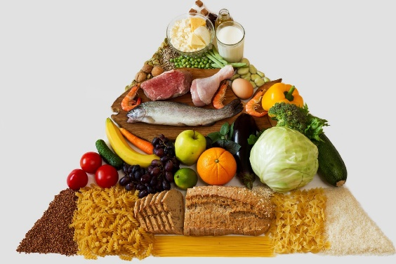
Таким образом, квалифицированное выявление и коррекция нежелательных отклонений пищевого статуса является важным инструментом профилактики заболеваний. Оценка статуса питания, степени и вида его нарушений имеет важное значение для определения тактики его коррекции.

Slide 6
При изучении и анализе пищевого статуса необходимо оценить следующий комплекс показателей:
1) данные физического развития (адекватность энергетической и пластической сторон питания)
2) проявления микронутриентного дисбаланса (главным образом, витаминно-минерального)
3) данные лабораторных исследований крови, мочи (характеристики отдельных видов метаболизма, показатели защитно-адаптационных систем).

Slide 7
Количественная оценка состояния питания является важным параметром и должна проводиться для каждого больного. Ни один из существующих тестов не позволяет изолированно достоверно оценить состояние питания. Надлежащие выводы делаются на основании учета анамнеза и физикального исследования, антропометрических, лабораторных, функциональных данных и результатов специальных методов.

Slide 8
На начальном этапе важную роль играют сбор пищевого анамнеза и анализ рациона питания. При этом учитывают следующие факты: характер и особенности питания, пищевые (диетические) привычки, стремление к достижению определенной массы тела, переносимость различных продуктов. Оценка рациона питания производится путем изучения составленного при интервью пищевого рациона за 24 ч или пищевого дневника за 7 дней, а также при анализе пищевого дневника с помощью таблиц химического состава пищи или специальных компьютерных программ. Следует помнить, что анализ пищевого дневника может предоставить неточную информацию, так как человек часто субъективно оценивает свое питание, занижает либо завышает порции, утаивает свои пищевые привычки.

Slide 9
Антропометрические измерения являются простым и доступным методом, позволяющим прямо или с помощью расчетных формул оценить статус питания и состав тела, динамику его изменения. Основными исходными данными для оценки адекватности физического развития являются рост и масса тела, которые должны быть установлены с соблюдением всех правил при помощи соответствующего оборудования.

Slide 10
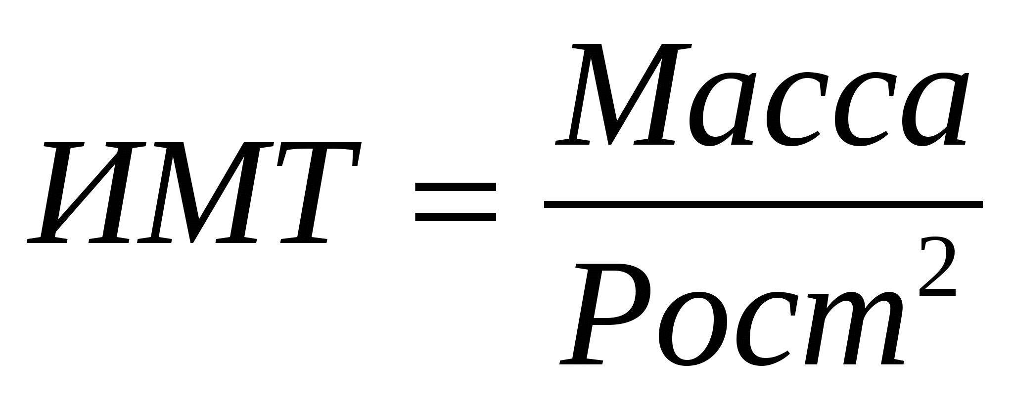
Измерение массы тела проводят с точностью до 100 г, а роста с точностью до 0,5 см. В настоящее время для контроля массы тела наиболее часто используется так называемый индекс массы тела (ВМI) — индекс Кетле, который рассчитывают по следующей формуле:
Оценку ИМТ проводят с учетом существующих рекомендаций (табл. 1):

Slide 12
При оценке показателей физического развития недостаточно ориентироваться лишь на массу тела, так как она может быть увеличена за счет хорошего развития мышечной ткани, а не отложения жира. Необходимо определять также толщину кожно-жировой складки. Толщина КЖСТ характеризует запасы жира в организме. Оценивается в зависимости от пола и возраста на основании процента отклонения от нормы. В среднем антропометрические показатели, соответствующие 90–100% от общепринятых, характеризуются как нормальные, 80–90% как соответствующие легкой степени недостаточности питания, 70–80% — средней степени, и ниже 70% — тяжелой степени. Ее толщина измеряется с помощью специального инструмента — калипера (имеет вид штангенциркуля). Измерения проводят в трех точках на туловище:
по средней подмышечной линии слева на уровне грудного соска,
на уровне пупка по левой среднеключичной линии
под углом левой лопатки (рассчитывают среднюю толщину кожножировой складки из измерений в трех точках);
и в одной точке на руке:
на задней поверхности плеча посередине расстояния между акромионом и локтевым отростком локтевой кости при свободно свисающей вдоль туловища руке.

Slide 14
В последние годы делаются попытки более конкретно прогнозировать степень риска для здоровья избыточной массы тела и ожирения, используя, в частности, и антропометрические индексы. Так, считается, что отложившийся в абдоминальной области жир представляет большую опасность для здоровья и риск является особенно значительным в случае, когда отношение окружности талии к окружности бедер больше чем 0,85.

Slide 15
При хроническом недостатке в рационе взрослого человека витаминов развиваются клинические признаки гиповитаминозов, которые в отсутствие своевременной диагностики и коррекции могут перерасти в самостоятельные нозологические формы. При глубоких дефицитах или практическом отсутствии в рационах тех или иных витаминов развиваются авитаминозы — специфические патологические состояния (цинга, пеллагра, бери-бери, рахит). В сравнительно редких случаях могут диагностироваться также и гипервитаминозы, обусловленные длительным поступлением жирорастворимых витаминов (A, D) в количествах, более чем в 5... 10 раз превышающих физиологическую норму. Клинические признаки витаминной недостаточности (гиповитаминоза) развиваются, как правило, при наличии глубокого дефицита соответствующих витаминов в питания.
Недостаточность витаминов и микроэлементов определяется по характерным для них симптомам витаминной и микроэлементной недостаточности.

Slide 16
Характерные проявления витаминной и микроэлементной недостаточности
Витамины и элементы | Симптомы их недостаточности
Гиповитаминоз А | снижение остроты зрения в темноте («куриная слепота») сухость и покраснение конъюнктивы; кожный зуд и сыпь; ломкость волос и ногтей.
Гиповитаминоз D | рахит (у детей) и остеопороз (у взрослых); замедление роста (у детей и подростков); снижение кальция и фосфора в крови.
Гиповитаминоз С | кровоточивость десен; кожные кровоизлияния; слабость, утомляемость; подверженность инфекциям.

Slide 17
Характерные проявления витаминной и микроэлементной недостаточности
Недостаточность пиридоксина (В₆) | красные зудящие пятна на коже; анемия; бессонница; мышечные судороги; повышение холестерина в крови; камни в желчном пузыре.
Недостаточность ниацина (РР) | дерматит в виде «перчаток» и «носков»; пигментация под глазами и у скул; ярко-красный язык; диарея.
Недостаточность цианокобаламина (В₁₂) | мегалобластная гиперхромная анемия; одышка, слабость; нарушение памяти; ухудшение слуха и зрения; ослабление иммунной защиты.

Slide 18
Характерные проявления витаминной и микроэлементной недостаточности
Недостаточность тиамина (B₁) | нарушение кожной чувствительности; утрата рефлексов конечностей; нарушение равновесия; ухудшение памяти; тахикардия, гипотония; одышка; бессонница, депрессия.
Недостаточность рибофлавина (В₂) | трещины в углах рта (заеды); воспаление глаз, светочувствительность; себорейный дерматит (лицо, гениталии).
Недостаточность пиридоксина (В₆) | красные зудящие пятна на коже; анемия; бессонница; мышечные судороги; повышение холестерина в крови; камни в желчном пузыре.

Slide 19
Характерные проявления витаминной и микроэлементной недостаточности
Недостаточность ниацина (РР) | дерматит в виде «перчаток» и «носков»; пигментация под глазами и у скул; ярко-красный язык; диарея.
Недостаточность цианокобаламина (В₁₂) | мегалобластная гиперхромная анемия; одышка, слабость; нарушение памяти; ухудшение слуха и зрения; ослабление иммунной защиты.
Признаки дефицита калия | вялость, апатия; головокружение; мышечная гипотония; запоры; снижение артериального давления; тахикардия, аритмия

Slide 20
Характерные проявления витаминной и микроэлементной недостаточности
Дефицит натрия | тошнота и рвота; анорексия; судороги мышц; олигурия; гипотензия
Дефицит кальция | остеопороз; мышечные судороги, спазмы; парестезии; аритмии, сердечная недостаточность; кровоточивость слизистых; повышенная возбудимость

Slide 21
Недостаточность полиненасыщенных (незаменимых) жирных кислот может проявляться двумя типами в зависимости от дефицитов линолевой кислоты и ее производных (группа омега-6) или альфа-линоленовой кислоты и ее производных (группа омега-3).
Дефицит линолевой кислоты:
шелушение кожи у локтевых сгибов
повышенная светочувствительность кожи
тромбоцитопения
анемия
жировой гепатоз
Дефицит альфа-линоленовой кислоты:
снижение остроты зрения
неврологические нарушения
атеросклероз.

Slide 22
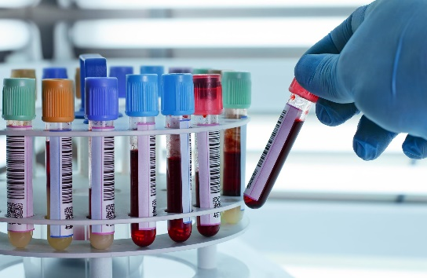
Биохимические маркеры пищевого статуса. При лабораторной диагностике параметров пищевого статуса в качестве материалов для исследований используют кровь (цельная, сыворотка, плазма), мочу (суточная и утренняя), слюну, фекалии и др.
Применяют также функциональные тесты, позволяющие дифференцировать дефициты нутриентов на инструментальном уровне.

Slide 23
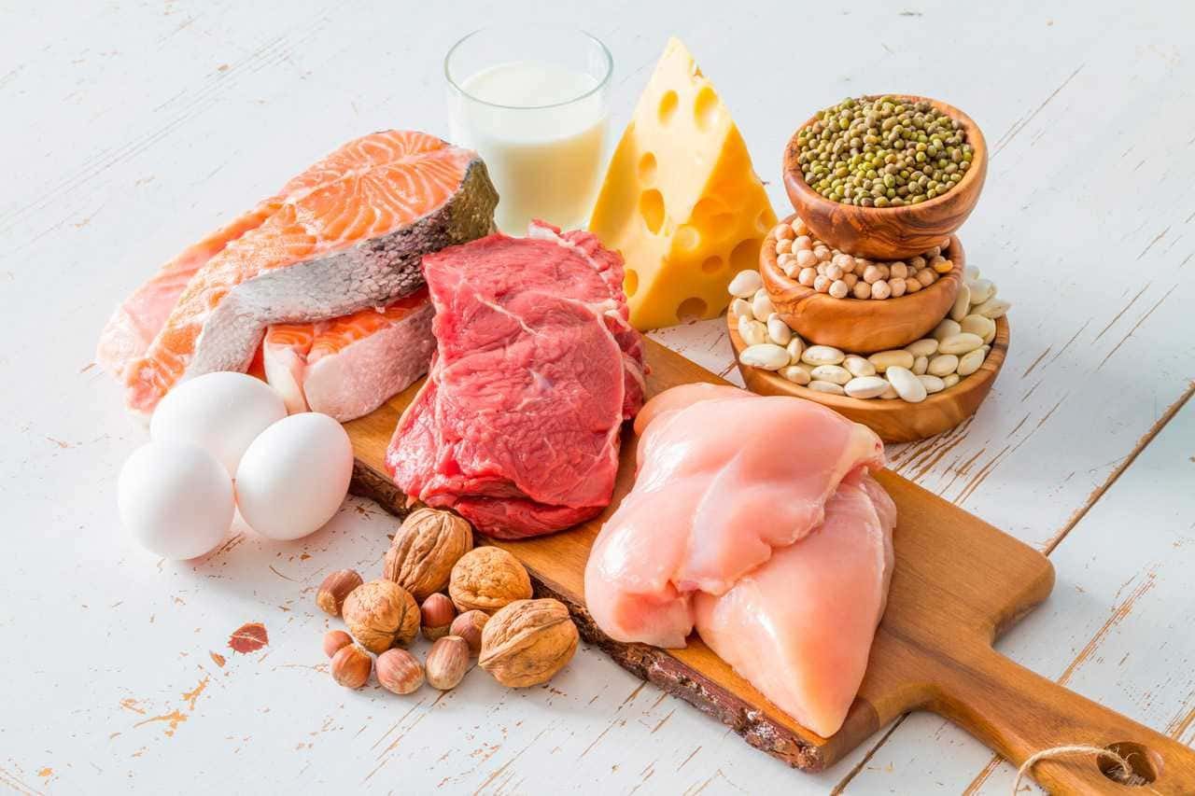
Недостаток белка в рационе питания лабораторно проявляется в модификации показателей протеинового метаболизма в сыворотке крови: снижаются концентрации как общего белка, так и альбуминов, а также альбумин-глобулиновый коэффициент. Может также наблюдаться снижение активности ряда ферментов, падение концентрации гемоглобина и количества эритроцитов (при высоком цветном показателе), уменьшение пула иммуноглобулинов. При хроническом белковом голодании у взрослых уменьшается BMI (менее 18,5) и появляются признаки распада собственных белков с развитием аутоинтоксикации.

Slide 24
Избыток или дисбаланс пищевых жиров диагностируется по уровню различных липидных фракций и триглицеридов в сыворотке крови. При этом важно не только установить концентрации отдельных фракций: ЛПВП, ЛПНП, ЛПОНП, но и выяснить их соотношение, являющееся определяющим фактором при диагностике дислипопротеинемии. Определенное диагностическое значение имеет также уровень в крови тканевого гормона лептина — показателя интенсивности метаболизма в жировой ткани. Показателем дисбаланса углеводов служит уровень глюкозы в крови, гликозилированного гемоглобина НЬА1С. Уровень обеспеченности организма витаминами определяется или по концентрации соответствующих витаминов в сыворотке (плазме) крови и суточной моче, или по активности специфических ферментов эритроцитов, в которых витамины играют роль коферментов.

Slide 25
Состояние питания здорового человека может быть оценено как удовлетворительное, если фактическое поступление нутриентов не имеет значимых (более 10 %) отклонений от физиологических норм, а параметры пищевого статуса не выходят за рамки физиологических границ. В противном случае состояние питания будет оценено как неудовлетворительное и потребуется его коррекция.

Slide 26
Рекомендации по оптимизации фактического питания должны содержать перечень пищевых продуктов, употребление которых необходимо увеличить или уменьшить.
Существует три направления по коррекции фактического питания — три диетологических приема:
1) изменение продуктового набора за счет традиционных пищевых продуктов
2) включение в рацион обогащенных нутриентами пищевых продуктов
3) использование для коррекции пищевого статуса биологически активных добавок к пище, витаминов и минералов.

Slide 27
Основным способом коррекции питания является расширение ассортимента традиционных пищевых продуктов. Даже при необходимости уменьшить общее употребление пищи, осуществлять это следует не за счет исключения из рациона целых групп продуктов или сужения ассортимента внутри отдельных групп, а только лишь сокращая объем порций и блюд.

Slide 28
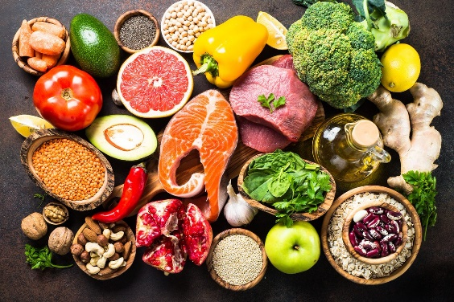
Чаще всего несбалансированность питания связана с крайним однообразием ежедневно включаемых в рацион продуктов. Нужно учитывать, что существуют продукты обязательного ежедневного использования, которые должны присутствовать в рационе в рекомендуемых количествах, определяемых индивидуальными энергозатратами. Разнообразие продуктов в рационе — важнейшее условие коррекции питания. Для эффективной оптимизации питания и ликвидации выявленных дисбалансов и отклонений в параметрах пищевого статуса необходимо ежедневно использовать в питании не менее 20...30 различных продуктов из всех традиционно используемых групп.

Slide 29
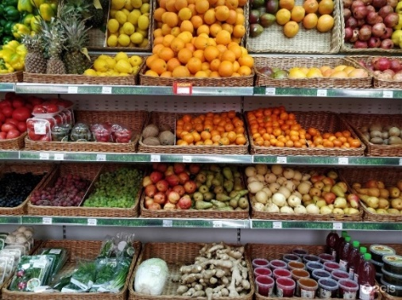
При коррекции фактического питания необходимо в обязательном порядке учитывать данные пищевого анамнеза, не включая в рекомендации пищевые продукты, вызывающие аллергические реакции, непереносимость или не используемые в питании по субъективным причинам (если таковые имеются). Продукты должны быть также доступны для конкретного человека, исходя из его социально-экономических возможностей: дефицит одного и того же нутриента может быть скорректирован разными по стоимости продуктами. Например, источниками аскорбиновой кислоты являются как дорогостоящие цитрусовые, киви, клубника, сладкий перец, так и более доступные по цене белокочанная (свежая и квашеная), цветная капуста, картофель, черная смородина.

Slide 30
Если по каким-то установленным причинам не представляется возможным ликвидировать недостаток, например, микронутриентов или пищевых волокон, то возникает необходимость включать в рацион продукты, обогащенные дефицитными нутриентами. В настоящее время разработан и производится широкий ассортимент обогащенных продуктов молочной, плодовоовощной и зерновой групп, использование которых в питании позволяет, не повышая энергетическую ценность рациона, дополнительно получить дефицитные в питании микронутриенты (витамины и минеральные вещества), а также пищевые волокна и пробиотики.

Slide 31
Необходимость дополнительного приема витаминов и минералов требует четкого обоснования. Наиболее частой объективной причиной целесообразности применения данного диетологического приема является невозможность использования в питании основных источников какого-либо нутриента. Например, при аллергии к молочному белку возникает серьезная проблема традиционного (пищевого) обеспечения организма кальцием и рибофлавином. Аналогичные проблемы (с обеспечением различными пищевыми веществами) могут возникать при значительном превышении реальной потребности в нутриенте по сравнению с физиологической нормой и обычным его уровнем в рационе.

Slide 32
Произведенная коррекция питания должна быть обязательно подвергнута динамической оценке эффективности. Через 3...4 недели после начала выполнения рекомендаций по коррекции рациона необходимо провести анализ диетологической эффективности с использованием тех же методических подходов, что и при первоначальной диагностике состояния питания

Slide 33
Список литературы:
Адаменко, Е. И. Оценка статуса питания : учеб.-метод. пособие / Е. И. Адаменко, Н. Н. Силивончик. – Минск : БГМУ, 2009. – 20 с.
Королев А.А. Гигиена питания. Руководство для врачей/ А.А. Королев. – М.: ГЭОТАР-Медиа, 2016. – 624 с.: ил.
Нутрициология и клиническая диетология: национальное руководство/ под ред. В.А. Тутельяна, Д.Б. Никитюка. – Москва: ГЭОТАР-Медиа, 2020. – 656 с.: ил.
В.А. Тутельян, А.И. Вялков, А.Н. Разумов, В.И. Михайлов, К.А. Москаленко, А.Г. Одинец, В.Г. Сбежнева, В.Н. Сергеев Научные основы здорового питания: - М.: Издательский дом «Панорама», 2010. - 816 с.
Интернет-ресурс: здоровое-питание.рф https://xn----8sbehgcimb3cfabqj3b.xn--p1ai/healthy-nutrition/finansovaya-podderzhka-karera-i-tsifra-kakim-budet-obnovlennyy-natsproekt-demografiya/

